Slide 1
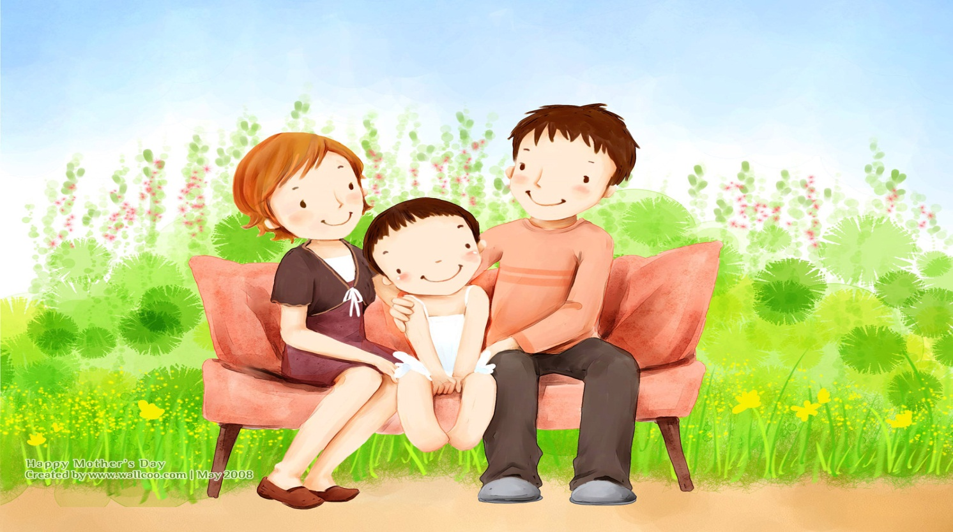
Заботливым родителям!
Рекомендации по проведению артикуляционной гимнастики.

Slide 2
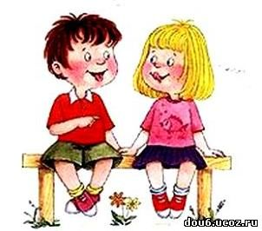
Почему некоторые дети неправильно произносят звуки?
- неправильная речь окружающих ребенка людей (двуязычие, «сюсюканье»)
- нарушение анатомического строения артикуляторного аппарата
-недостаточное внимание взрослых к речи ребёнка
- нарушения слуха и слуховой дифференциации звуков речи
-патологии в период внутриутробного развития , родовые травмы, инфекции, наследственность и т.д.
-недостаточная подвижность артикуляторных органов

Slide 3
Не стоит слишком беспокоиться, если…
Если у Вашего ребенка хороший слух, достаточный запас слов,
если он правильно строит предложения и согласовывает в них слова, если речь его четкая, несмазанная, но имеется дефектное произношение звуков (одного или нескольких), вероятно у него возрастная, временная задержка нарушения произношения. Скорее всего, она пройдет сама собой, с возрастом, но иногда можно чуть-чуть помочь Вашему малышу.
Для этого важно знать причины таких задержек.
Иногда это бывает подражание неправильной речи окружающих – не только взрослых, но и детей, сверстников. Поэтому постарайтесь сделать так, чтобы правильную, красивую речь Ваш малыш слышал гораздо чаще, чем дефектную: читайте ему вслух детские книжки, давайте слушать записи сказок в исполнении профессиональных артистов… Очень важно также следить за тем, чтобы при общении с ребенком Вы избегали «сюсюканья», «детской речи». Часто этого бывает вполне достаточно, чтобы преодолеть речевые ошибки, да и ребенку гораздо приятнее, когда с ним разговаривают, как со взрослым.

Slide 4
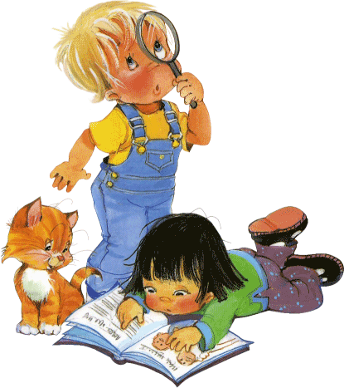
Когда нужна помощь логопеда?
Детям от 5 до 7 лет:
- ребенок затрудняется в составлении собственного высказывания, испытывает сложности в пересказах, заучивании стихов; - испытывает трудности в использовании обобщающих понятий (ЖИВОТНЫЕ, ПОСУДА и т.д.); - не различает звуки близкие по звучанию ( З-С, Ж-Ш, Б-П, Д-Т, В-Ф, Г-К, Ч-Щ, Ч-ТЬ, Щ -СЬ и т.п.); - неправильно произносит звуки речи; - речь характеризуется наличием аграмматизмов: ( пять цыпленков, окны, лисенки и т.п.); - пропускает или переставляет звуки и слоги в словах; - ребенок заикается; - испытывает трудности в обучении чтению и письму; - ребенок замкнут, старается избегать речевых контактов с окружающими.

Slide 5
Что нужно для того, чтобы научить ребенка четко произносить звуки?
Для четкой артикуляции нужны сильные, подвижные органы речи - язык, губы, небо.
Артикуляция связана с работой многих мышц, в том числе: жевательных, глотательных, мимических, дыхательных.
Артикуляционная гимнастика является основой формирования речевых звуков и коррекции нарушений звукопроизношения. Она включает упражнения для тренировки подвижности органов артикуляционного аппарата, отработки определенных положений губ, языка, мягкого неба, необходимых для правильного произнесения, как всех звуков, так и каждого звука той или иной группы.

Slide 6
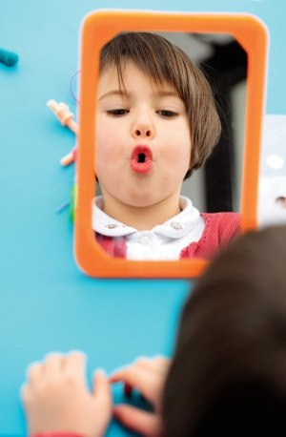
Рекомендации по проведению упражнений артикуляционной гимнастики.
1. Проводить артикул. гимнастику нужно ежедневно, чтобы вырабатываемые у детей навыки закреплялись. Лучше выполнять упражнения 3-4 раза в день по 3-5 минут. Не следует предлагать детям более 2-3 упражнений за раз. Каждое упражнение выполняется по 5-7 раз.
2. Статические упражнения выполняются по 10-15 секунд (удержание артикуляционной позы в одном положении).
3. При отборе упражнений для артикул. гимнастики надо идти от простых упражнений к более сложным. Начинать с упражнений для губ.

Slide 7
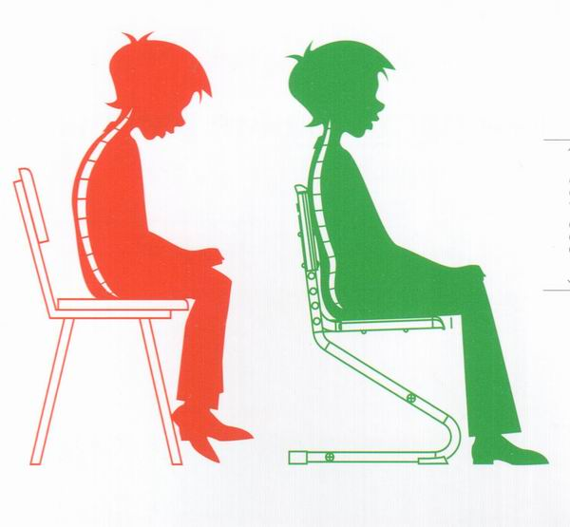
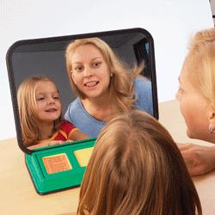
4. Артикуляционную гимнастику выполняют сидя, спина прямая, тело не напряжено, руки и ноги находятся в спокойном положении.
5. Ребенок должен хорошо видеть лицо взрослого и свое лицо, чтобы самостоятельно контролировать правильность выполнения движений. Поэтому ребенок и взрослый во время проведения артикуляционной гимнастики должны находиться перед настенным зеркалом. Также ребенок может воспользоваться небольшим ручным зеркалом (примерно 9х12 см), но тогда взрослый должен находиться напротив ребенка лицом к нему.
Выполнять упражнения лучше в игровой форме, эмоционально!

Slide 8
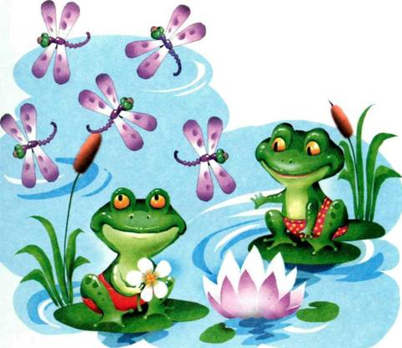
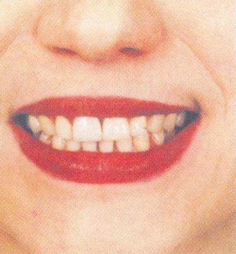
Основные упражнения артикуляционной гимнастики.
1. «Улыбка». Удерживание губ в улыбке, как бы беззвучно произнося звук и. Передние верхние и нижние зубы обнажены. (5-10 секунд)
Как весёлые лягушки тянем губки прямо к ушкам. Потянули - перестали. И нисколько не устали!

Slide 9
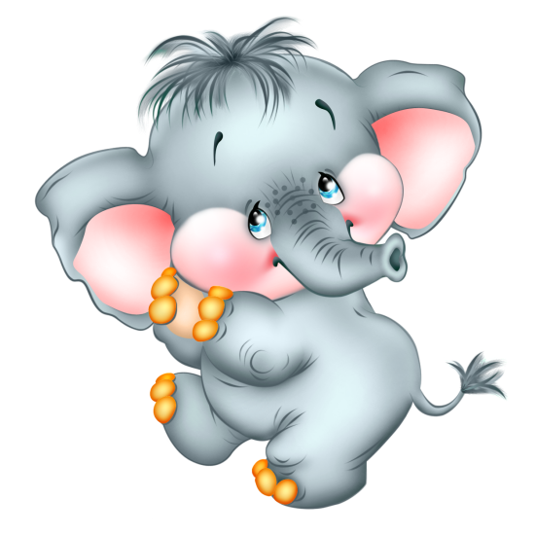
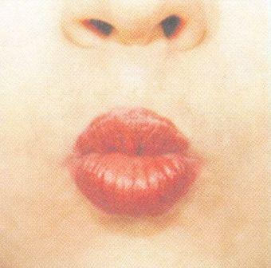
2. «Хоботок». Вытягивание губ вперёд трубочкой, как бы беззвучно произнося звук (У) (5-10секунд).
Подражаю я слону - губы хоботом тяну. А теперь их отпускаю и на место возвращаю.

Slide 10
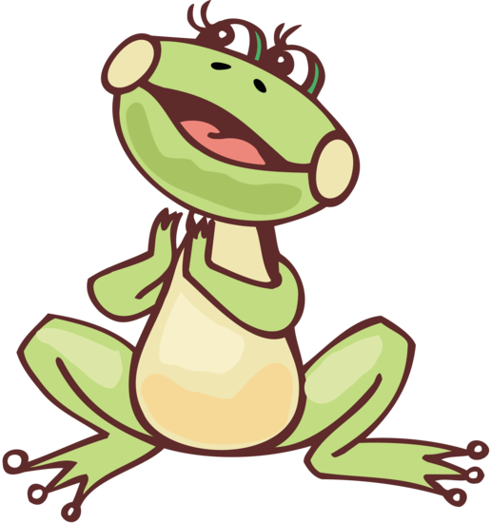
3. Чередование положений губ: «улыбка – хоботок». Упражнение выполняется ритмично, под счёт.
Свои губы прямо к ушкам растяну я, как лягушка.
А теперь слонёнок я, хоботок есть у меня.

Slide 11
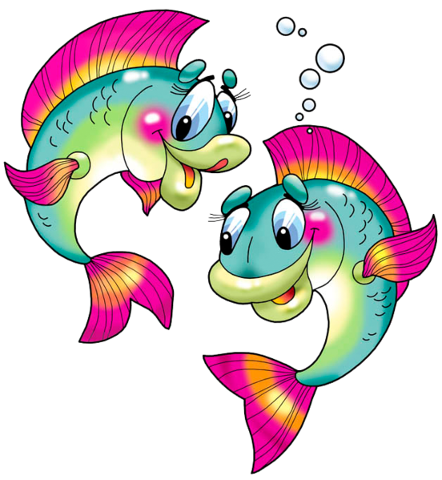
4. «Рыбка». Спокойное широкое открывание и закрывание рта.
Упражнение выполняется ритмично, под счёт.
Открывает рыбка рот, а не слышно, что поёт.

Slide 12
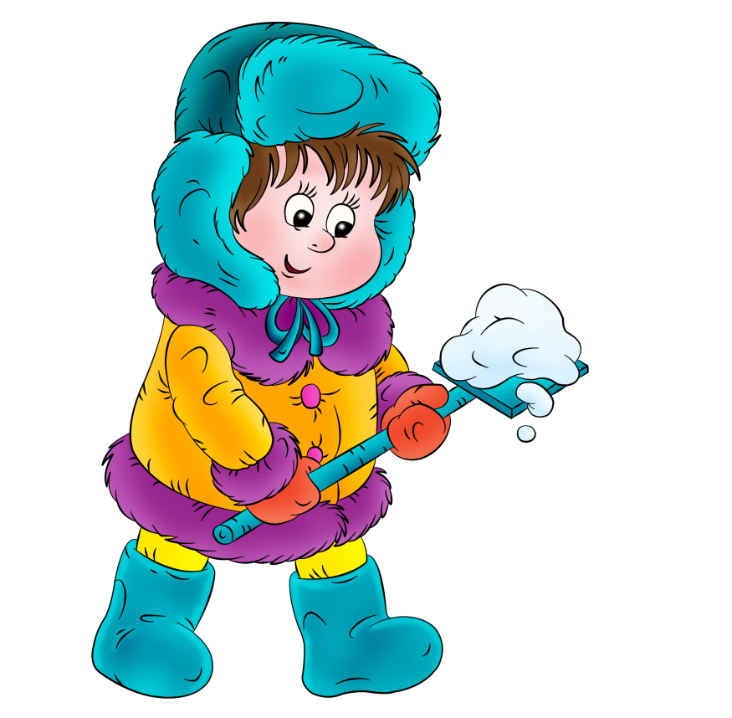
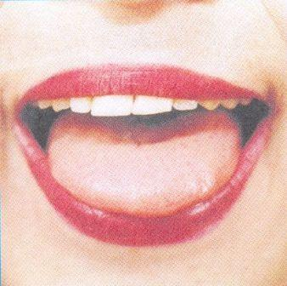
5. «Лопаточка». Рот приоткрыт, губы растянуты в улыбке. Широкий, расслабленный язык лежит на нижней губе. Такое положение удерживается 5-10 сек. Если язычок не хочет расслабиться, можно похлопать его верхней губой, произнося при этом: пя-пя-пя.
Язычок широкий, гладкий, получается лопатка.

Slide 13
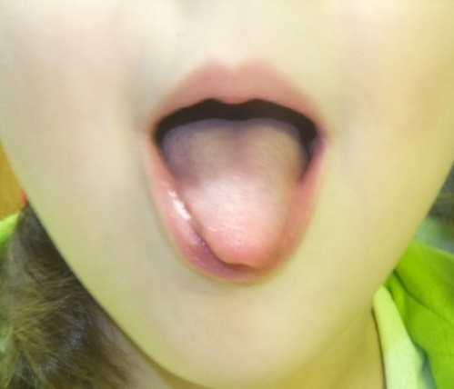
6. «Иголочка». Рот приоткрыт, губы растянуты в улыбке. Высунуть изо рта узкий, напряжённый язык. Удерживать 5-10 сек.
Язычок вперёд тяну, подойдёшь, и уколю.

Slide 14
7. «Лопаточка-иголочка». Чередование положений языка: широкий-узкий. Упражнение выполняется ритмично, под счёт.
Язык лопаточкой лежит и нисколько не дрожит.
Язык иголочкой потом мы потянем остриём.

Slide 15
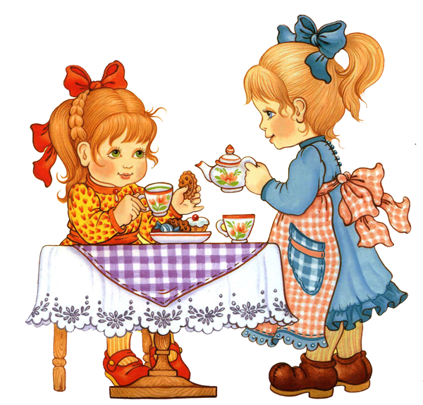
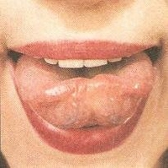
8. «Чашечка». Улыбнуться, широко открыть рот, высунуть широкий язык, поднять передний и боковые края языка в виде «чашечки». Удерживать 5-7 секунд.
Вкусных мы конфет поели, выпить чаю захотели.
Язычок мы к верху тянем, чашку с чаем представляем.

Slide 16
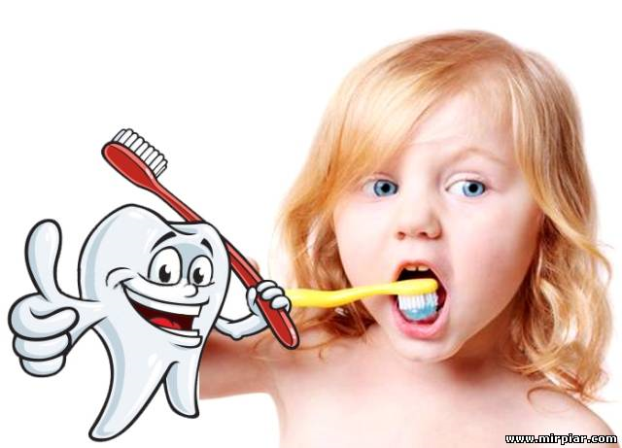
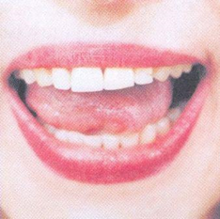
9. «Почистим зубки». Улыбнуться, открыть рот, кончиком языка сильно «почистить» за нижними зубами (влево, вправо) под счет взрослого 10 раз.
Повторить упражнение 8 – 10 раз.
Зубки нужно чистить дважды: каждое утро и вечер каждый!

Slide 17
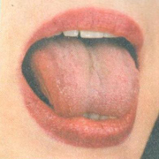
10. «Киска сердится». Открыть рот, кончик языка упереть за нижние зубы, «спинку» выгнуть, а боковые края языка прижать к верхним зубам. Удерживать 5-10 секунд.
Выгляни в окошко – там увидишь кошку.
Кошка спинку выгнула, зашипела, прыгнула…
Рассердилась киска –не подходите близко!

Slide 18
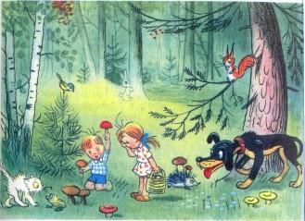
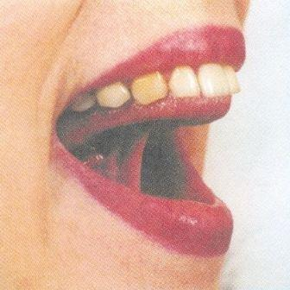
11. «Грибок». Открыть рот, «приклеить» широкий язык к небу. Следить, чтобы при этом рот был широко открыт. Если не получается сразу «приклеить» язык к небу, предложите ребенку медленно пощелкать языком. Пусть ребенок почувствует, как язычок «приклеивается» к небу. Удерживать язык до 10 секунд.
Летом, на лесной дорожке - гриб растет на тонкой ножке.
Мимо мы пройти не сможем, гриб в лукошко мы положим.

Slide 19
12. «Лошадка». Широко открыть рот, щелкать языком громко и энергично. Стараться, что бы нижняя челюсть была неподвижна и «прыгал» только язык.
Скачет по полю лошадка, темная, как шоколадка
Не сиди на ней молчком, громко щелкай язычком!

Slide 20
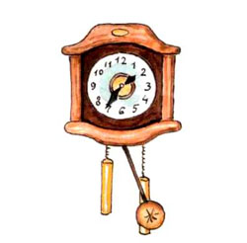
13. «Часики». Рот приоткрыт, губы растянуты в улыбке. Кончик языка касается то левого, то правого угла рта. Нижняя челюсть неподвижна. Губы не облизывать. Выполнять ритмично.
Тик-так, тик-так, ходят часики вот так.

Slide 21
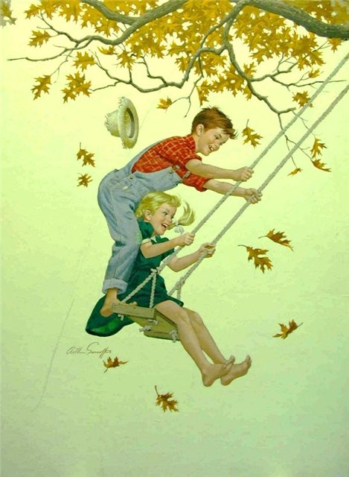
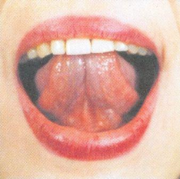
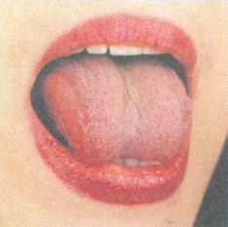
14. «Качели».
Рот широко открыт, губы в улыбке. Ритмично меняем положение языка: 1) кончик языка за верхними резцами; 2) кончик языка за нижними резцами. Двигается только язык, а не подбородок!
Сели дети на качели и взлетели выше ели.
Даже солнышка коснулись, а потом назад вернулись.

Slide 22
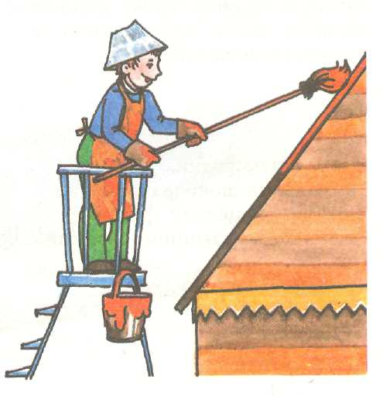
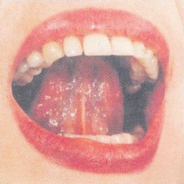
15. «Маляр». Улыбнуться, отрыть рот, язык поднять вверх и кончиком языка поводить по небу от верхних зубов до мягкого неба и обратно. Выполнять медленно, под счет до «10».
Я сегодня утром встал и поселок не узнал:
Каждый столб и каждый дом был покрашен маляром.
Если хочешь жить, как в сказке, позови на помощь краски!

Slide 23
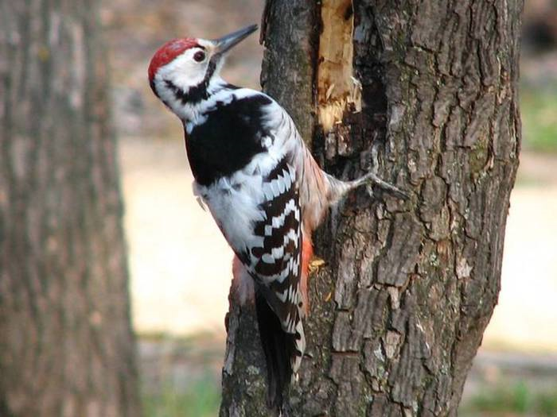
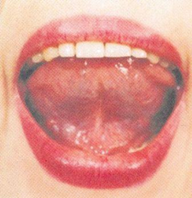
16. «Дятел». Улыбнуться, отрыть рот, поднять язык вверх. Кончиком языка с силой «ударять» по бугоркам за верхними зубами и произносить звуки: «Д-дд, Д-дд…». Выполнять 10 – 20 секунд сначала медленно, затем все быстрее и быстрее. Следить, что бы работал только кончик языка, а сам язык не прыгал.
Дятел на стволе сидит, клювом по нему стучит.
Стук да стук, стук да стук – раздается громкий звук.

Slide 24
